Slide 1


Slide 2
استاد: امیر مسافری
نویسنده:علی عطازاده
موضوع:ایجاد جملات فرانسوی

Slide 3
توضیحات زبان فرانسه
Article
Noun
Verb
Adjective

Slide 4
شناساگرها(article)
شناساگر های مانند:
Le(مذکر)
La(مونث)
Les(جمع)
l’(حروف صدا دار)

Slide 5
اسم ها((noun
مانند بقیه زبان های دیگر زبان فرانسوی نیز یک بخش اسم در جمله دارد با این تفاوت که همه اسم ها بدون استسنا جنسیت دارند یا مذکر هستند یا مونث

Slide 6
(verb)فعل
شکل فعل ها در زبان فرانسوی با توجه به نوع ضمیر عوض میشد
je mange
tu manges
Il/elle mange
nous mangeons
vous mangez
Ils/elles mangent

Slide 7
صفت ها(adjective)
در زبان فرانسه نیز مثل بقیه زبان ها صفت وجود دارد اما با این تفاوت که صفت ها در این زبان حالت های مونث مذکر و جمع نیز دارند و نسبت به اسم تغییر میکنند
Grand(مذکر مفرد)
Grande(مونث مفرد)
Grands(مذکر جمع)
Grandes(مونث جمع)

Slide 8
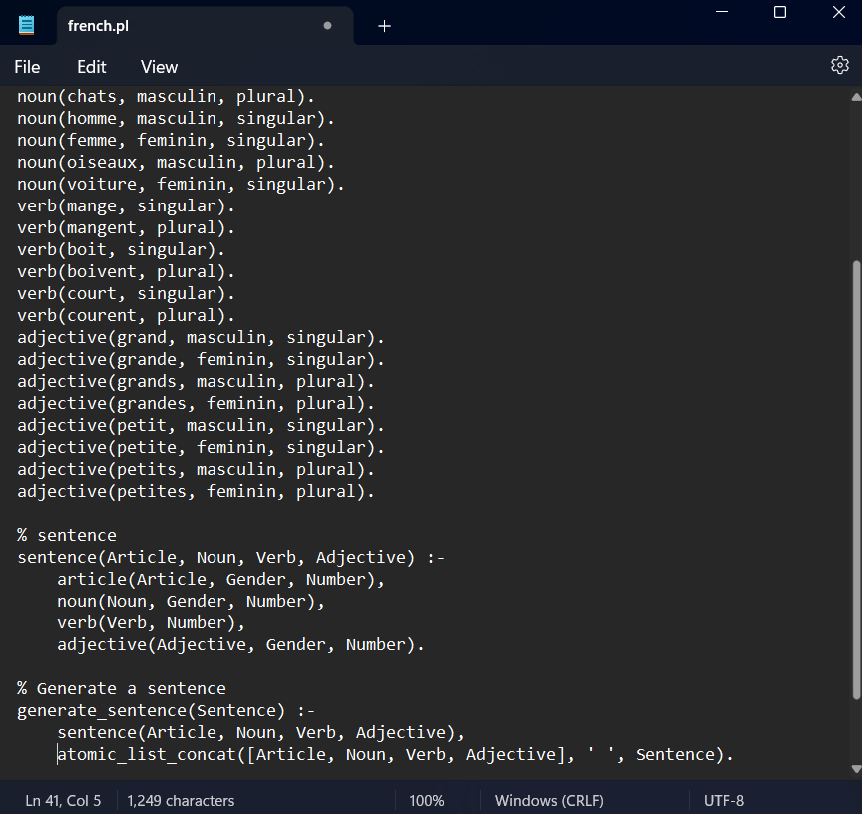

Slide 9
